Slide 1
Μαθήματα Σημειολογίας – Παθολογίας 7^{ου} Εξαμήνου
Ιδιοπαθή Φλεγμονώδη Νοσήματα του Εντέρου
Δρόσος Καραγεωργόπουλος MD PhD MPH
Παθολόγος – Λοιμωξιολόγος
Επιμελητής Α’, Δ’ Παθολογική Κλινική
Πανεπιστημιακό Γενικό Νοσοκομείο «ΑΤΤΙΚΟΝ»
Χαϊδάρι, 08-10-2018

Slide 2
Ποια είναι τα ΙΦΝΕ;

Slide 3
ΙΦΝΕ
Ελκώδης Κολίτιδα (ΕΚ)
Νόσος Crohn (νC)
Αδιευκρίνιστη (Indeterminate) κολίτιδα (10-15% αρχικά)

Slide 4
Κύρια Χαρακτηριστικά Ελκώδους Κολίτιδας
Υποτροπιάζοντα (κατά κανόνα) επεισόδια φλεγμονής
Προσβάλλει εντερικό βλεννογόνο (και υποβλεννογόνια στοιβάδα)
Σχεδόν πάντα προσβάλλεται το ορθό
Μπορεί να εκτείνεται εγγύτερα, κατά συνέχεια, σε άλλοτε άλλο μήκος του παχέος εντέρου
  Πρωκτίτιδα (ορθό),
  Πρωκτοσιγμοειδίτιδα,
  Αριστερή (άπω) κολίτιδα (σπληνική καμπή),
  Εκτεταμένη (όχι στο τυφλό),
  Πανκολίτιδα
    Ειλεΐτιδα δυνατή σε περιπτώσεις πανκολίτιδας

Slide 5
Κύρια Χαρακτηριστικά Νόσου Crohn
Διατοιχωματική φλεγμονή
Ασυνεχής προσβολή (κατά περιοχές - skip lesions)
Μπορεί να προσβάλει όλον τον γαστρεντερικό σωλήνα (στόμα ως πρωκτό)
  Ειλεΐτιδα 30%,
  Ειλεοκολίτιδα 50%,
  Κολίτιδα 20%
Περιπρωκτική νόσος 30%
Μπορεί να οδηγήσει σε συμφύσεις, στενώσεις, αποστήματα, συρίγγια
Εξάρσεις και υφέσεις

Slide 6
Επιδημιολογία ΙΦΝΕ
Επίπτωση ΕΚ/νC 3-20 ανά 100.000 ανθρωπο-έτη
Ηλικία
  Έναρξη συνήθως μεταξύ 15-40 ετών
  Μικρότερη δεύτερη κορυφή μεταξύ 50-80 ετών
Συσχέτιση με δυτικό τρόπο ζωής (δίαιτα)
  Συχνότερα σε βορειότερες χώρες
  Αυξανόμενη επίπτωση τα τελευταία έτη, ιδίως νC
Φυλή: συχνότερες στη λευκή φυλή
Φύλο
  vC λίγο συχνότερη στις γυναίκες, ΕΚ στους άνδρες

Slide 7
Παράγοντες κινδύνου
Κληρονομικό ιστορικό
  Θετικό σε 10-25% των ασθενών
  ↑ Κίνδυνος x 3-20 φορές σε 1^{ου} βαθμού συγγενείς
Κάπνισμα: αυξημένος κίνδυνος για νC, προστατευτικός παράγων για EK
  Εμφάνιση ΕΚ μετά διακοπή καπνίσματος
Γαστρεντερίτιδα
Σκωληκοειδεκτομή: προστατευτική για ΕΚ
Λήψη ΜΣΑΦ

Slide 8
Παθογένεση
Μη σαφώς ξεκαθαρισμένη
Μικροβιακοί παράγοντες
  Λοιμώξεις (Mycobacterium paratuberculosis, ιώσεις)
  Διαφορετική σύσταση/λειτουργία μικροβιώματος (δυσβίωση)
  Παθολογική ανοσολογική απάντηση σε ενδοαυλικά βακτήρια/προϊόντα τους
Γενετική προδιάθεση
  Ανοσολογικό υπόβαθρο
Περιβαλλοντικοί παράγοντες
  π.χ., δίαιτα, παχυσαρκία (νC), λήψη αντιβιοτικών σε νεαρή ηλικία, στρες
Notes:
MEASLES,

Slide 9
Διάγνωση
Συμβατή κλινική εικόνα/ενδοσκοπική/απεικονιστική εικόνα και ιστολογία
Αποκλεισμός άλλων αιτίων (ανάλογα με το κλινικό σύνδρομο)
  Λοιμώξεις
    Οξείες λοιμώξεις
    ΤΒ, Yersinia, Αμοιβάδωση, CMV (ανοσοκατασταλμένοι)
      Ταξιδιωτικό ιστορικό
    Πρωκτίτιδα (GC, CT/LGV, HSV, T. pallidum)
      Σεξουαλικό ιστορικό
  Ισχαιμική κολίτιδα
  Μετακτινική κολίτιδα
  Κοιλιοκάκη
  Ca
  ΣΕΕ (συχνά συνυπάρχει σε ΙΦΝΕ)
  Φαρμακευτική κολίτιδα (ΜΣΑΦ, Ipilimumab – anti-CTLA-4)

Slide 10
Κλινικοεργαστηριακές διαφορές
ΕΚ - νC
Υπέρ ΕΚ
Υπέρ vC
Αιματηρή διάρροια
Χειρουργική εκτομή οδηγεί σε ίαση
pANCA
Ψηλαφητή μάζα (ΔΛΒ)
Περιπρωκτική νόσος
Συρίγγια, αποστήματα, συνοδός λεμφαδενοπάθεια
Απώλεια βάρους
Υψηλή CRP
ASCA

Slide 11
Διαφορές ενδοσκοπικής εικόνας
ΕΚ - νC
Υπέρ ΕΚ
Υπέρ vC
Προσβολή ορθού
Συνεχής, συμμετρική προσβολή
Μεμονωμένη προσβολή τελικού ειλεού
Αφθώδη ή βαθιά σχισμοειδή/οφιοειδή έλκη
  Εικόνα πλακόστρωτου
Στενώσεις, συρίγγια
Notes:
Κοκκιώματα (30%)

Slide 12
Βαρύτητα ΕΚ
 | Ήπια | Βαριά
# κενώσεων | <4 | ≥6
Θερμοκρασία | <37.5 | ≥37.5
Σφύξεις | <90 | ≥90
Αιμοσφαιρίνη | >10.5 | <10.5
ΤΚΕ | <30 | ≥ 30
Κεραυνοβόλος κολίτιδα με τοξικό μεγάκολο που μπορεί να ακολουθηθεί από διάτρηση
Notes:
37.5 ή 37.8
The Montreal classification of inflammatory bowel disease: controversies, consensus, and implications.
AU
Satsangi J, Silverberg MS, Vermeire S, Colombel JF
SO
Gut. 2006;55(6):749.
https://www.ncbi.nlm.nih.gov/pmc/articles/PMC1856208/

Slide 13
Πότε κάνουμε ενδοσκόπηση πεπτικού σε συμπτώματα ΣΕΕ;

Slide 14
Ανησυχητικά χαρακτηριστικά
Ηλικία έναρξης άνω των 50 ετών
Αποβολή αίματος
Νυκτερινό διάρροια/άλγος που αφυπνίζει τον ασθενή
Ανεξήγητη απώλεια βάρους
Αυξημένοι δείκτες φλεγμονής
  CRP/ΤΚΕ/καλπροτεκτίνη κοπράνων
Σιδηροπενική αναιμία
Οικογενειακό ιστορικό ΙΦΝΕ/ορθοκολικού Ca
Notes:
An evidence-based position statement on the management of irritable bowel syndrome.
AU
American College of Gastroenterology Task Force on Irritable Bowel Syndrome, Brandt LJ, Chey WD, Foxx-Orenstein AE, Schiller LR, Schoenfeld PS, Spiegel BM, Talley NJ, Quigley EM
SO
Am J Gastroenterol. 2009;104 Suppl 1:S1.
AD
Department of Medicine, Montefiore Medical Center, Albert Einstein School of Medicine.
PMID
19521341

Slide 15
Εξωεντερικές εκδηλώσεις
Δέρμα
  Οζώδες ερύθημα, γαγγραινώδες πυόδερμα
  Ψωρίαση μπορεί να συνυπάρχει
Οφθαλμοί
  Ιρίτιδα/ραγοειδίτιδα/επισκληρίτιδα
Ήπαρ
  Στεάτωση, Πρωτοπαθής σκληρυντική χολαγγειίτιδα, Κοκκιωματώδης Ηπατίτιδα, Χολολιθίαση (vC)
Μυοσκελετικό
  Αρθρίτιδα
    Τύπου Ι: ολιγο-αθρική, περιφερική (γόνατο), συχνά με διάγνωση ΙΦΝΕ, συμβαδίζει με έξαρση νόσου
    Τύπου ΙΙ: πολυ-αρθρική (ΜΚΦΑ και άλλες), υποτροπιάζουσα
    Σπονδυλίτιδα ή/και ιερολαγονίτιδα

Slide 16
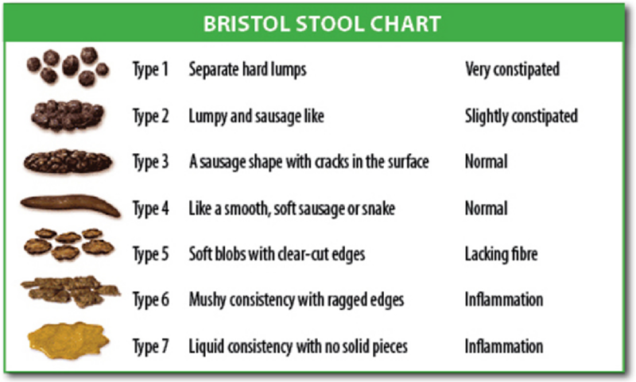
Notes:
https://commons.wikimedia.org/wiki/File:Bristol_stool_chart.svg

